Slide 1
Защита лабораторной работы №13

Slide 2
Цель лабораторной работы
Провести подготовительные мероприятия по организации взаимодействия через сеть провайдера посредством статической маршрутизации локальной сети с сетью основного здания, расположенного в 42-м квартале в Москве, и сетью филиала, расположенного в г. Сочи.

Slide 3
Задание лабораторной работы
1. Внести изменения в схемы L1, L2 и L3 сети, добавив в них информацию о сети основной территории (42-й квартал в Москве) и сети филиала в г. Сочи.
2. Дополнить схему проекта, добавив подсеть основной территории организации 42-го квартала в Москве и подсеть филиала в г. Сочи (раздел 13.4.1).
3. Сделать первоначальную настройку добавленного в проект оборудования (разделы 13.4.2 и 13.4.3).
4. При выполнении работы необходимо учитывать соглашение об именовании (см. раздел 2.5).

Slide 4
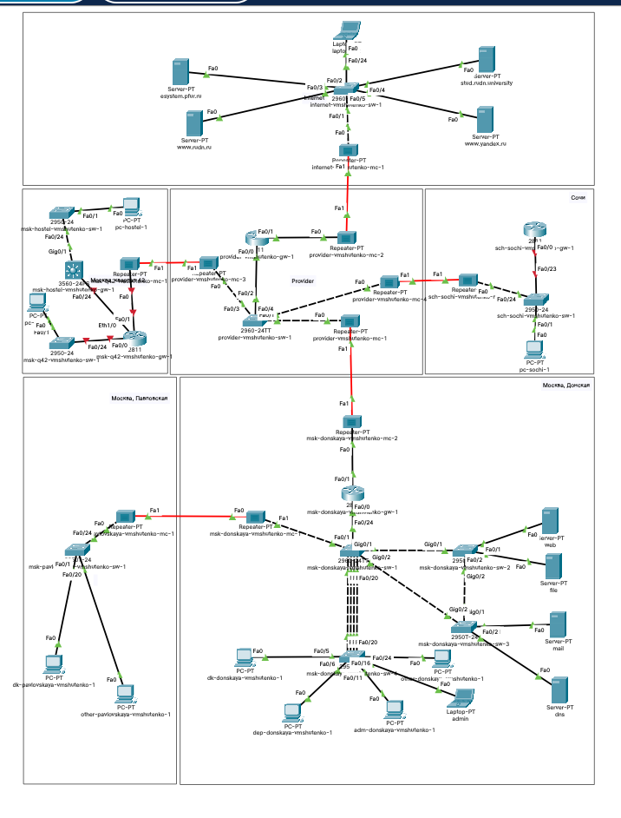
Схема сети

Slide 5
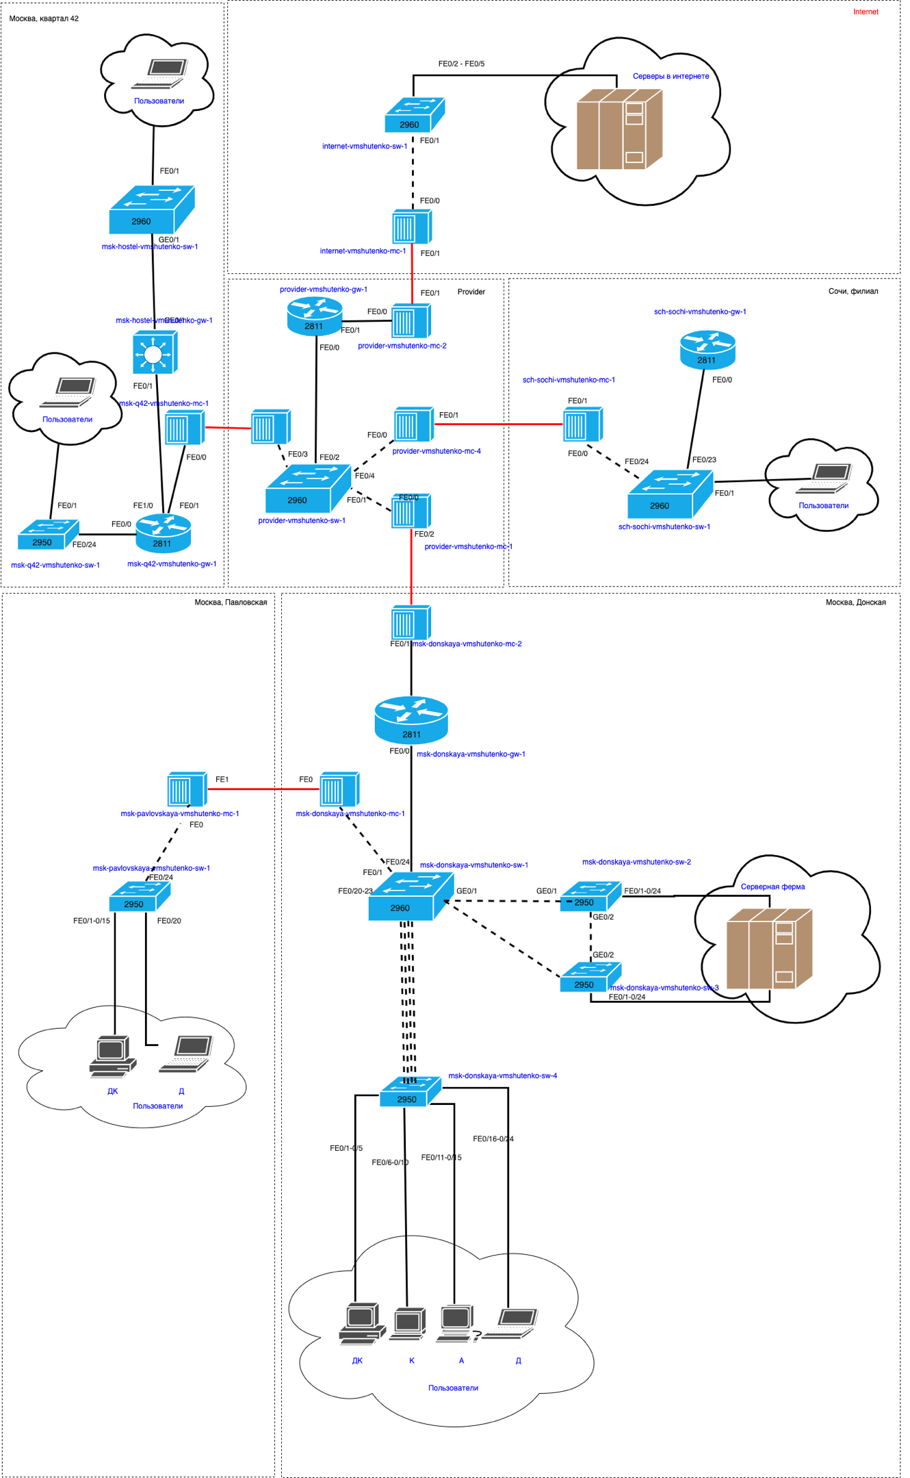
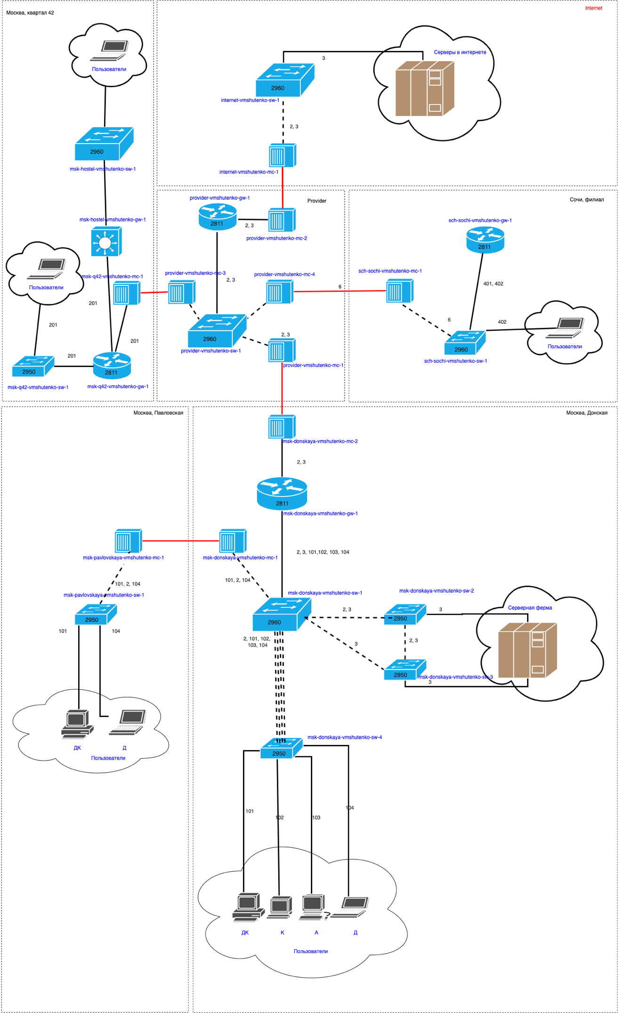
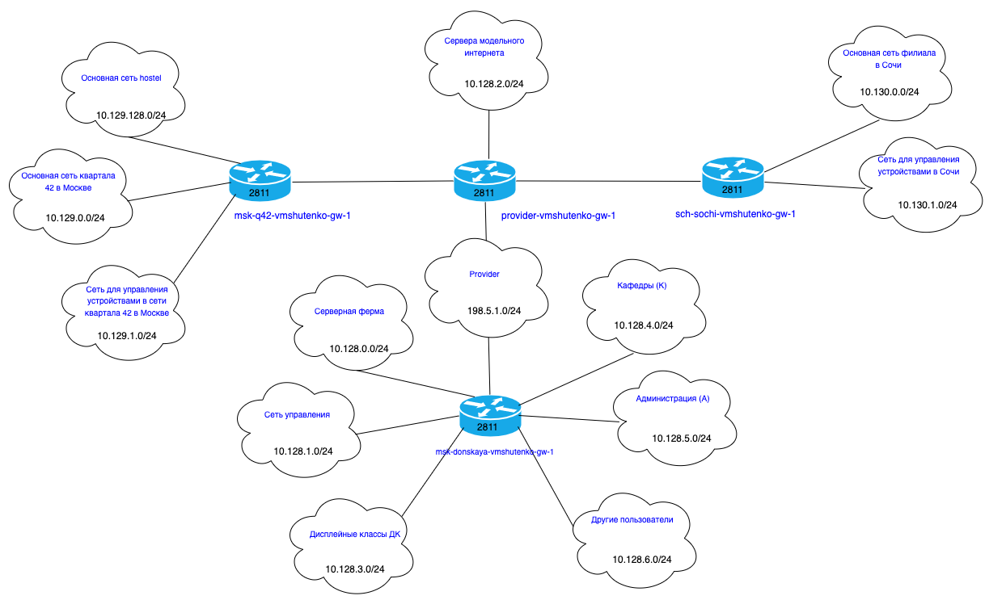
Схемы L1, L2 и L3
Рисунок 1. Схема L1.
Рисунок 2. Схема L2.
Рисунок 3. Схема L3.

Slide 6
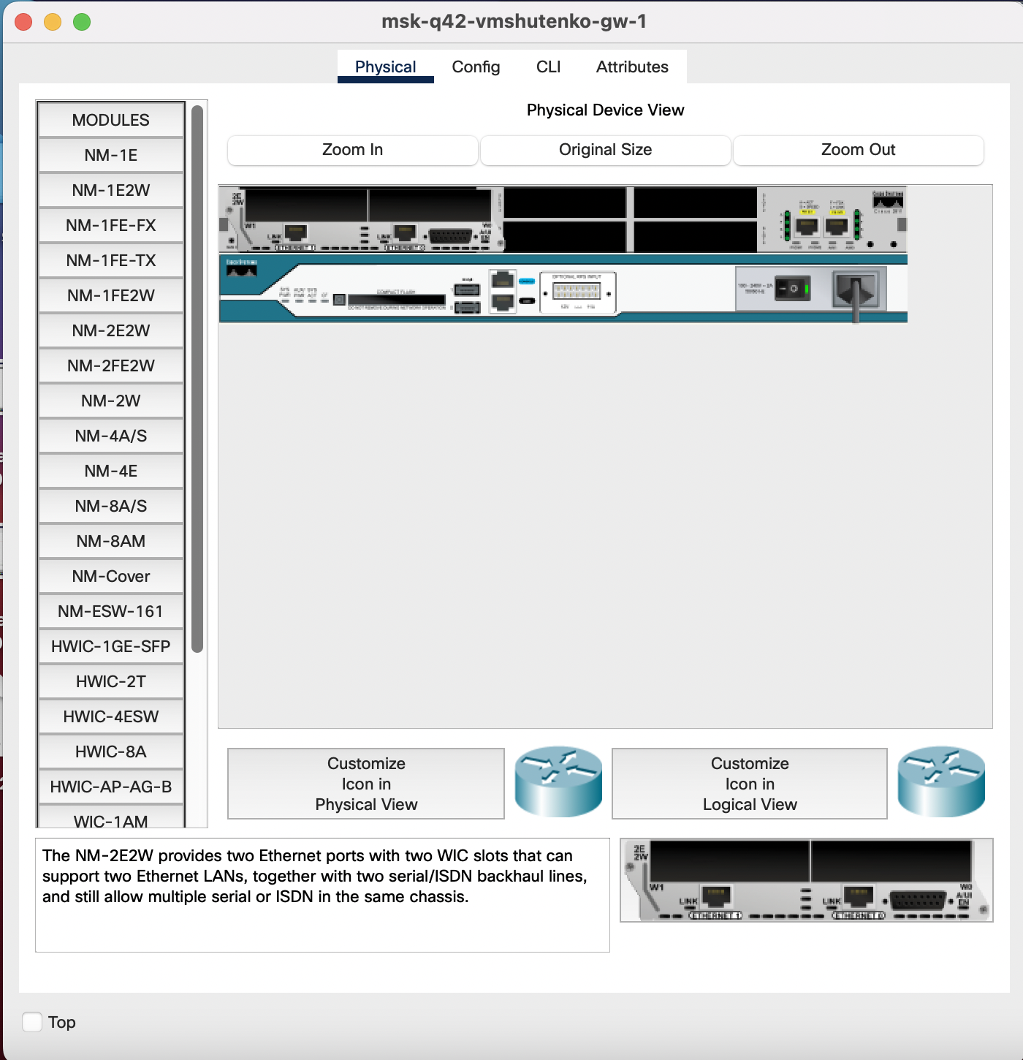
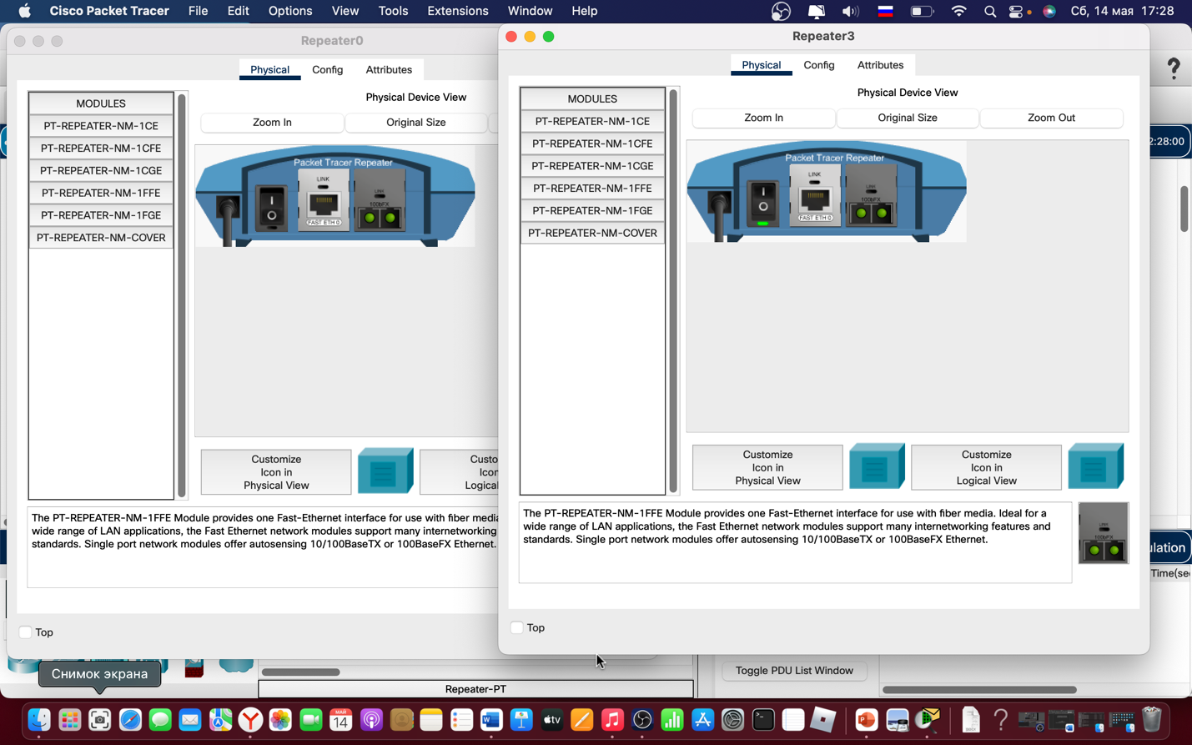
Замена модулей
.

Slide 7
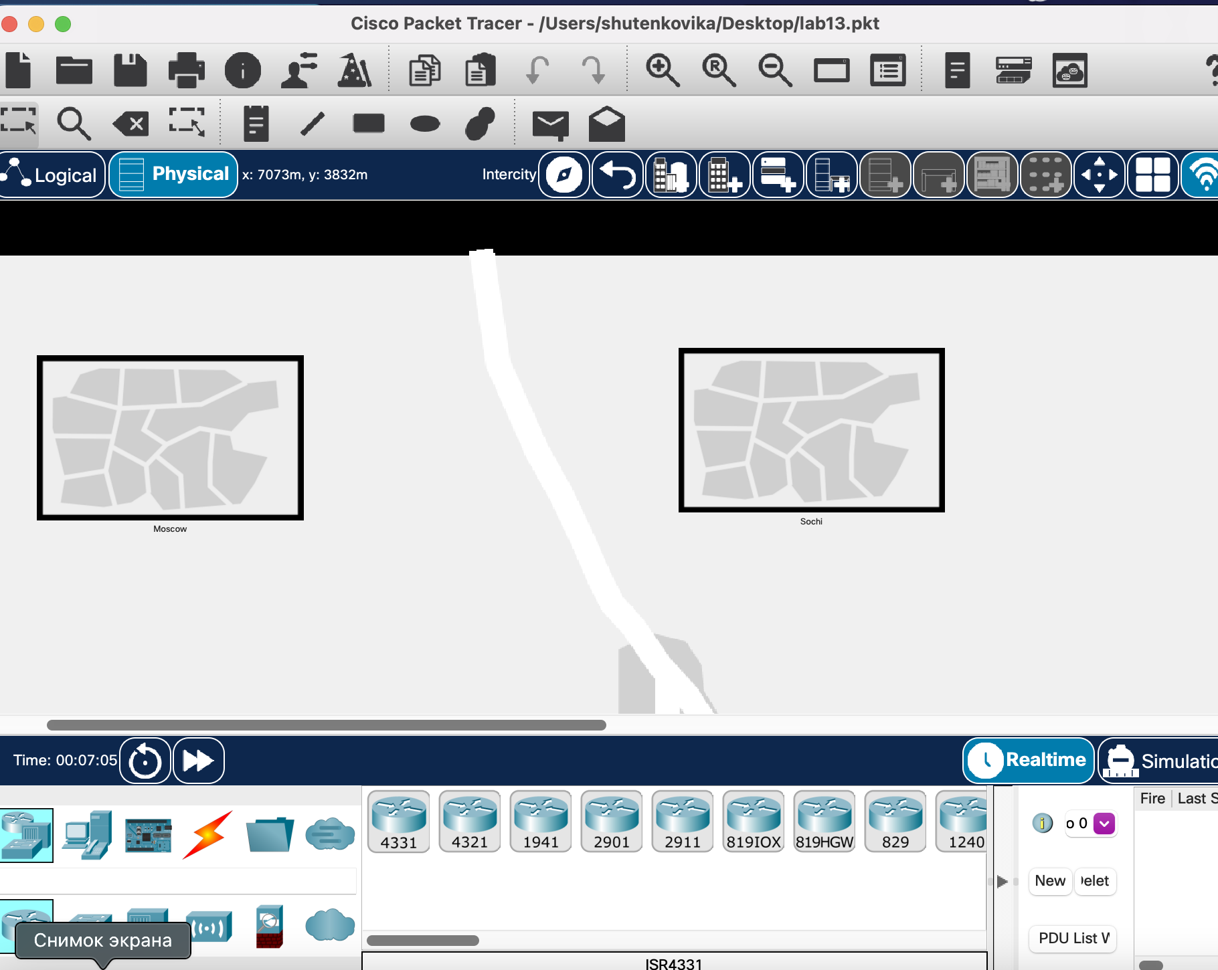
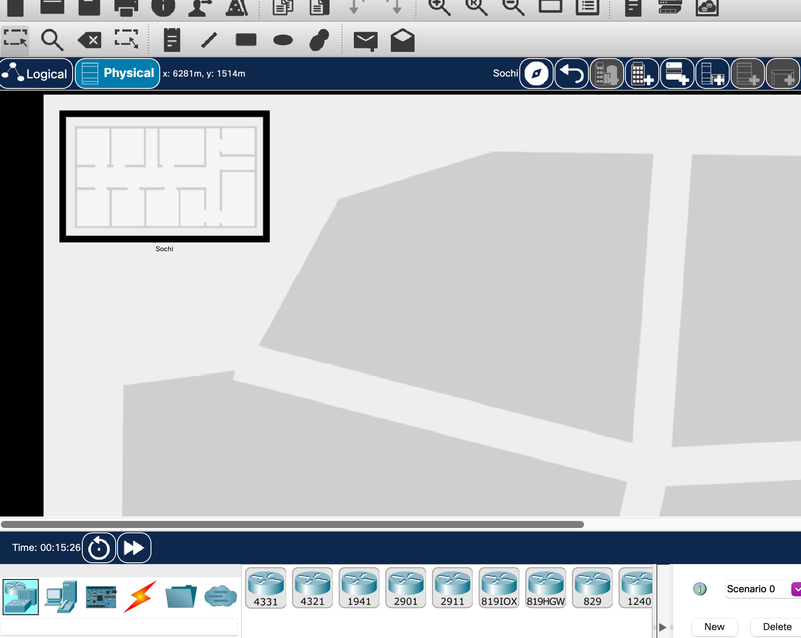
Добавление города Сочи и соответствующего здания

Slide 8
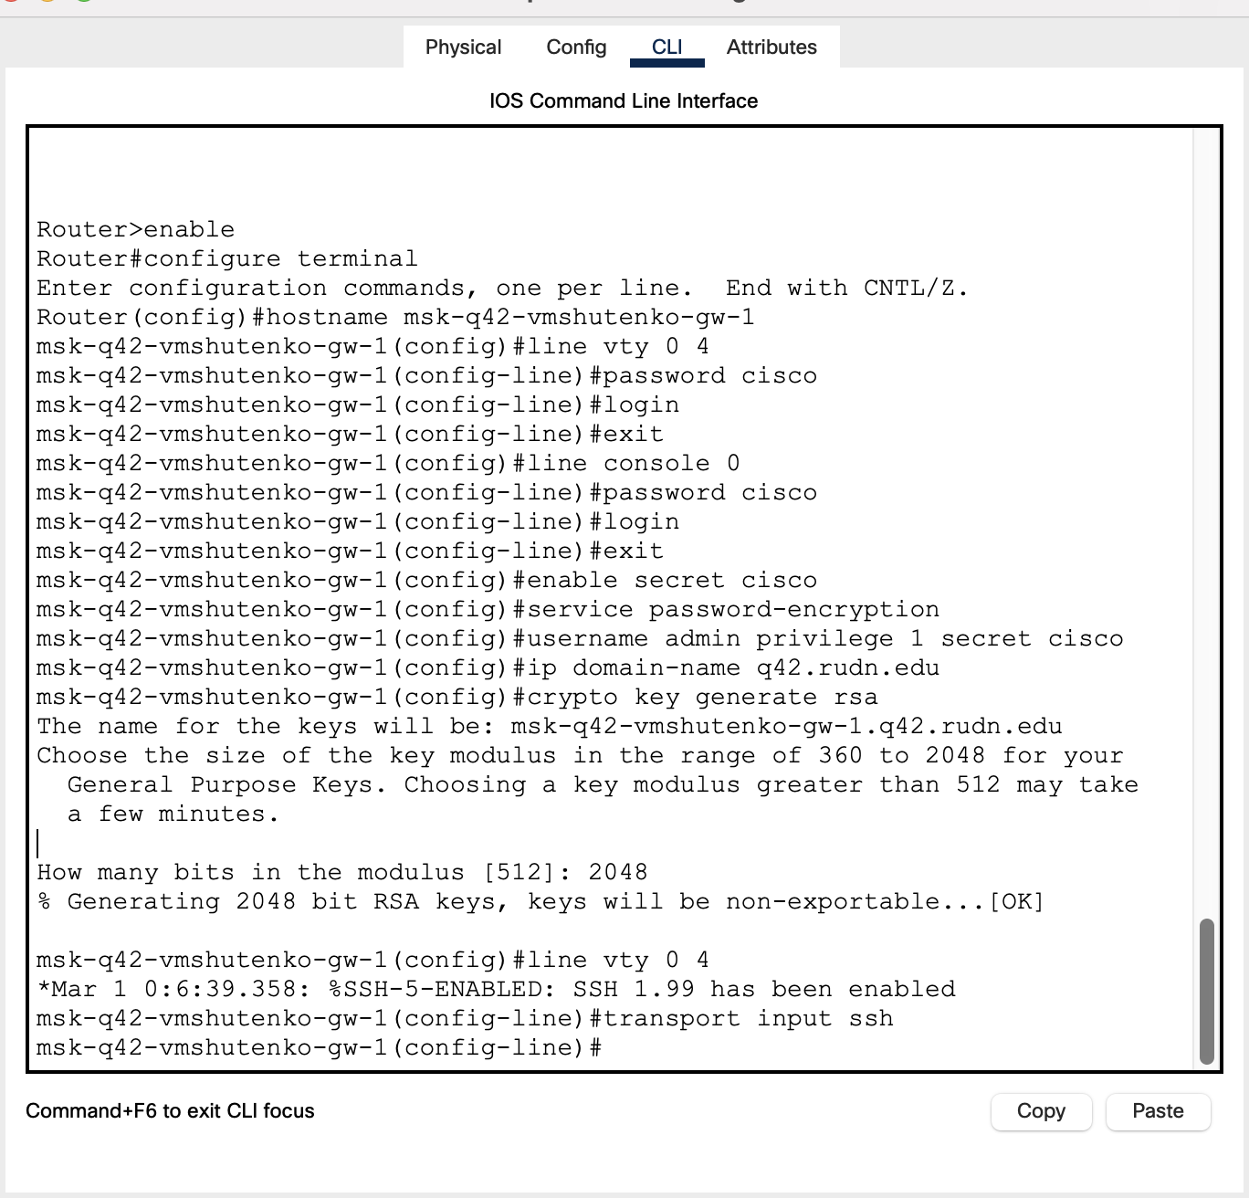
Первоначальная настройка маршрутизатора msk-q42-gw-1

Slide 9
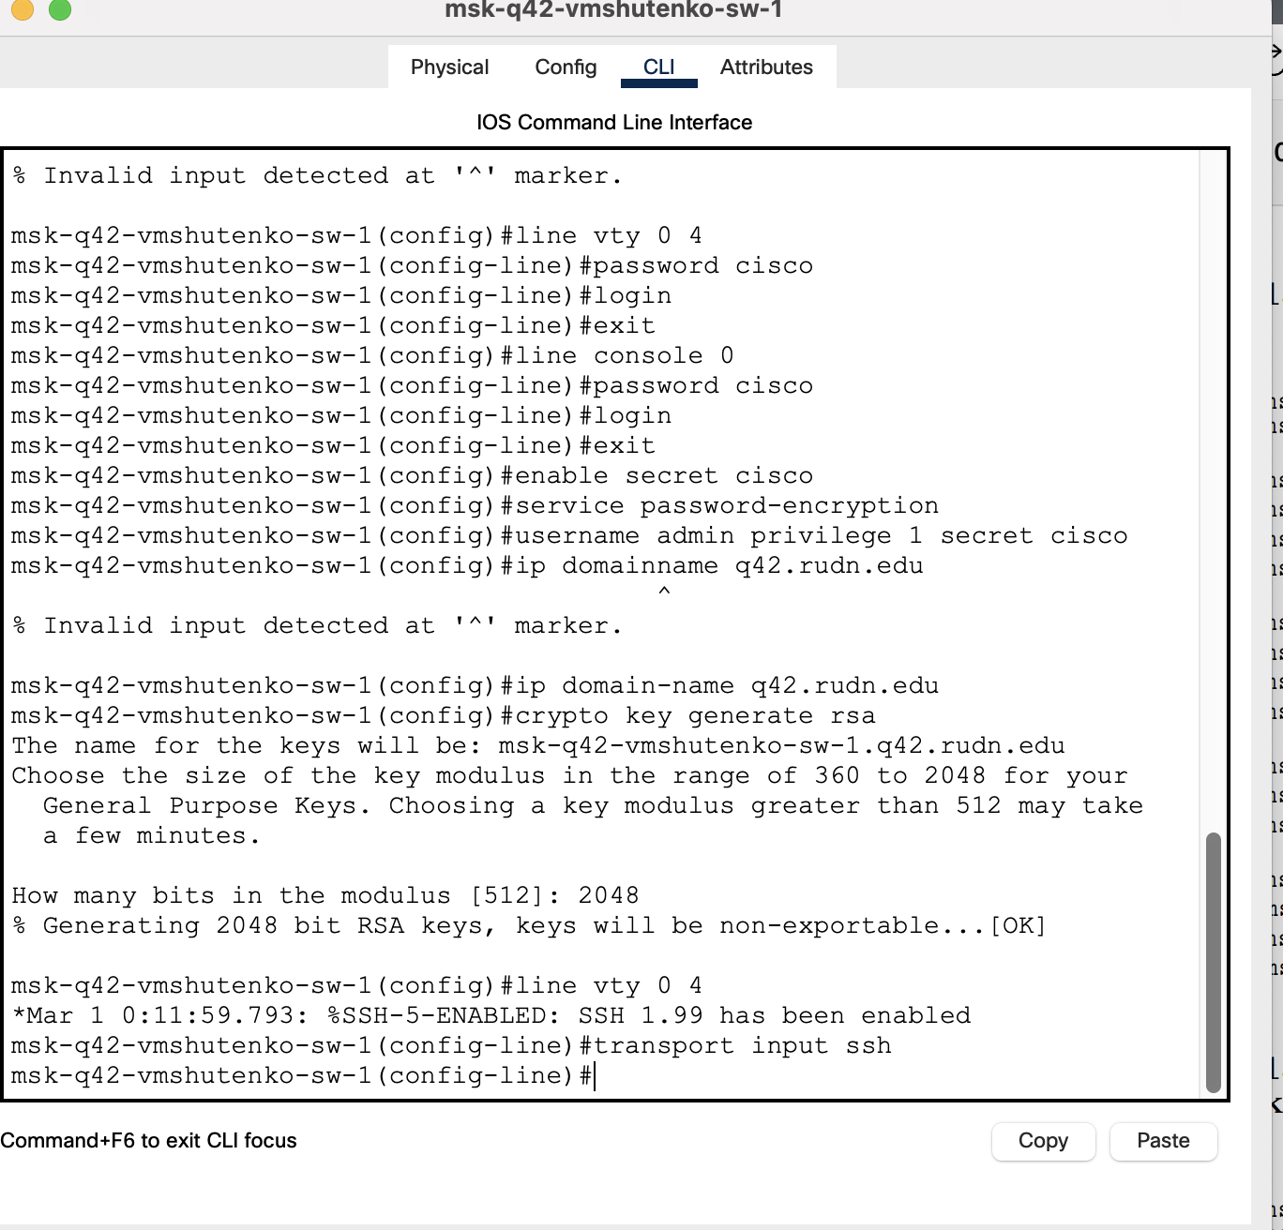
Первоначальная настройка коммутатора msk-q42-sw-1.

Slide 10
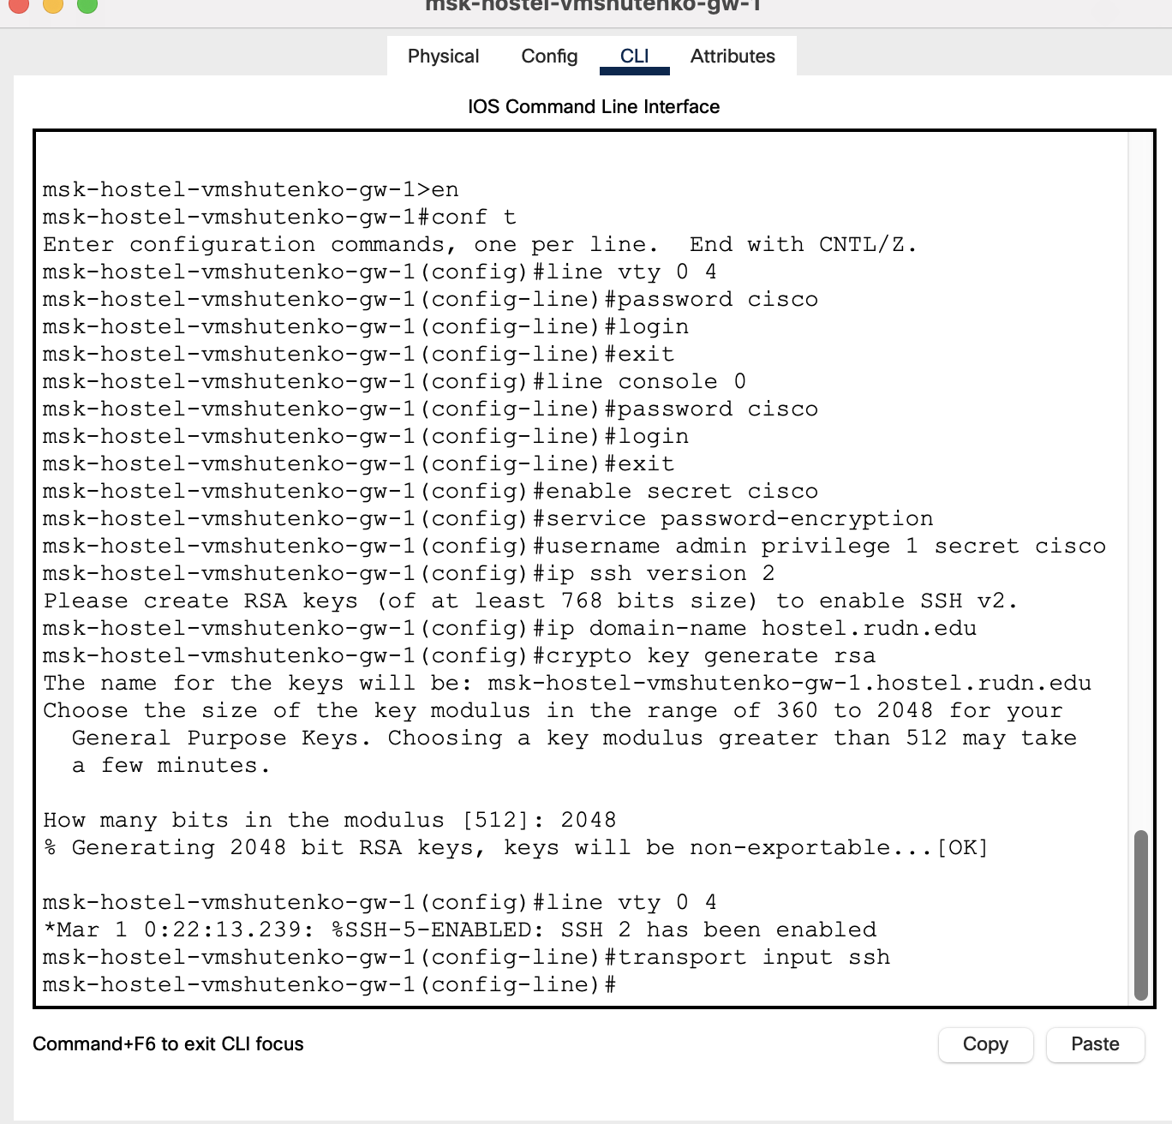
Первоначальная настройка маршрутизирующего коммутатора msk-hostel-gw-1.

Slide 11
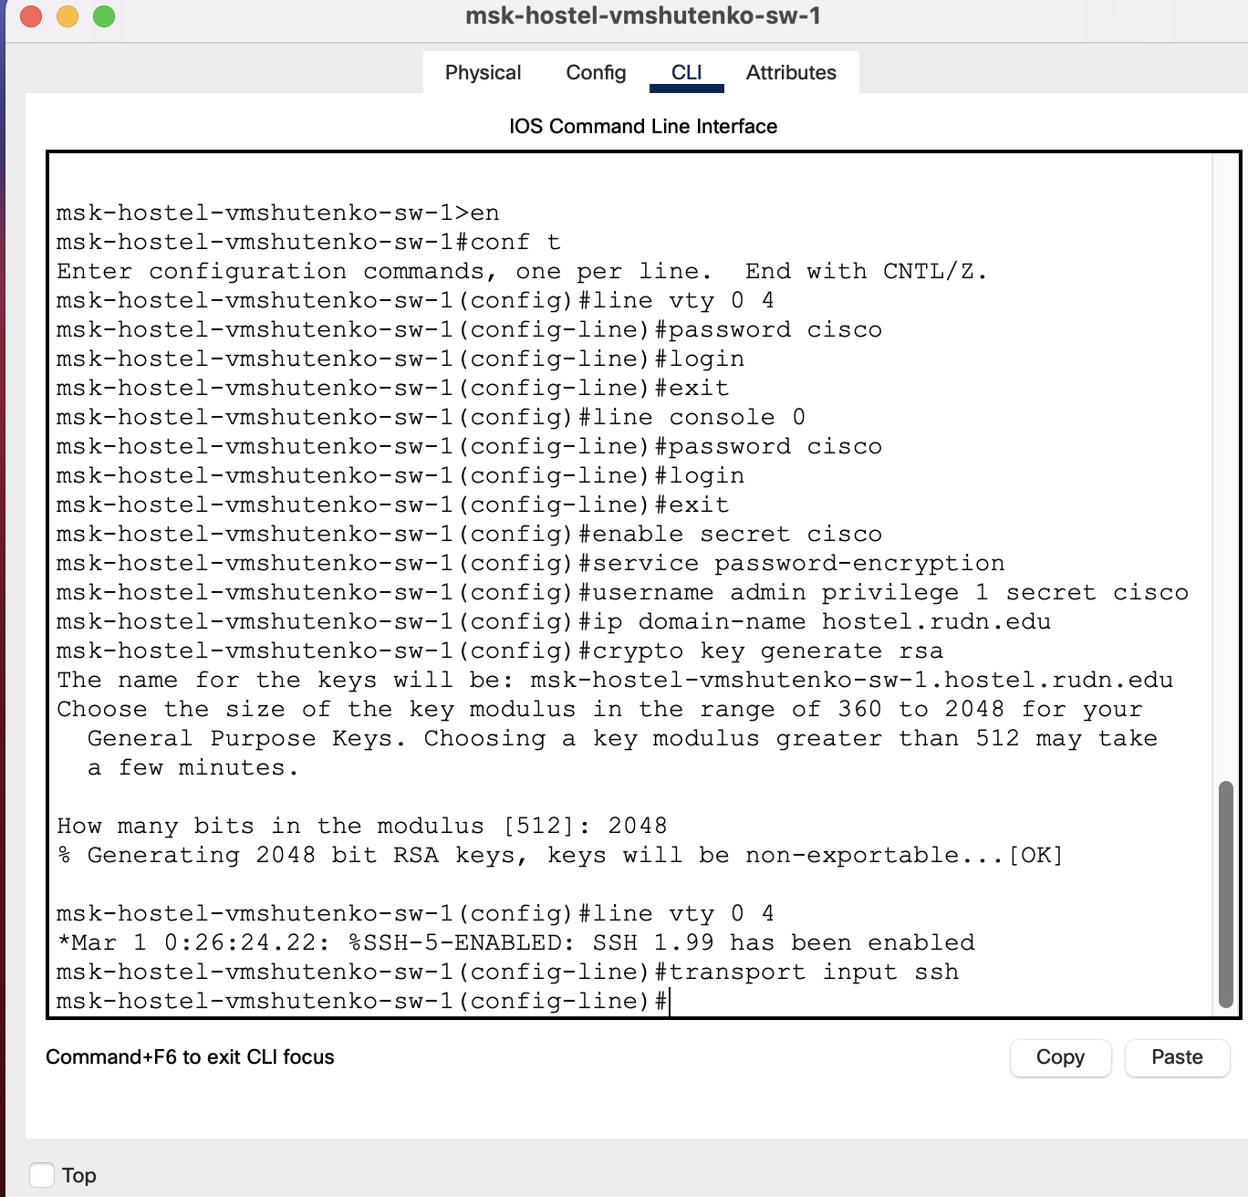
Первоначальная настройка коммутатора msk-hostel-sw-1

Slide 12
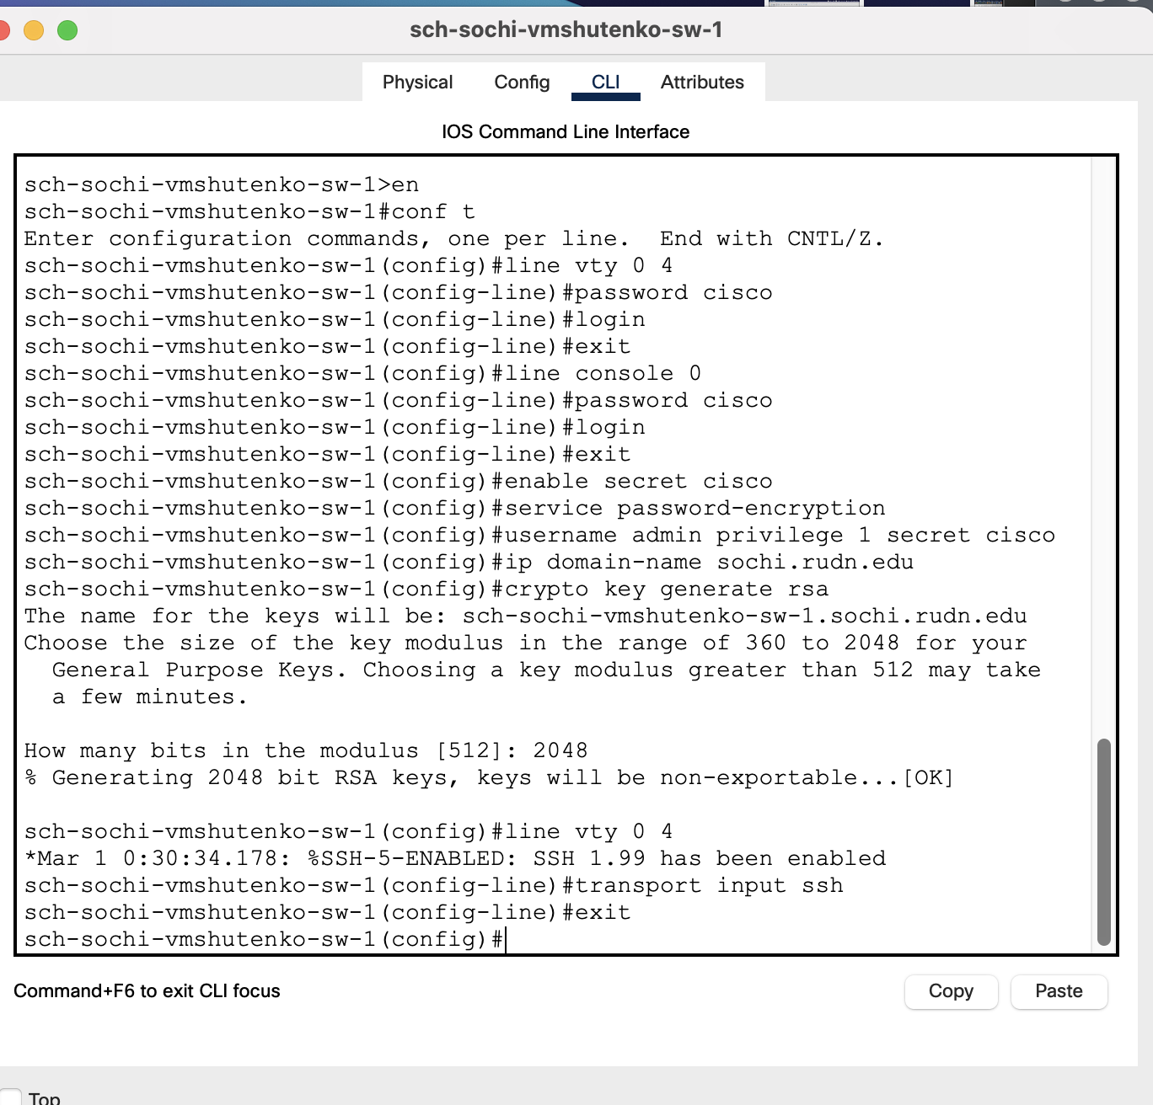
Первоначальная настройка коммутатора sch-sochi-sw-1

Slide 13
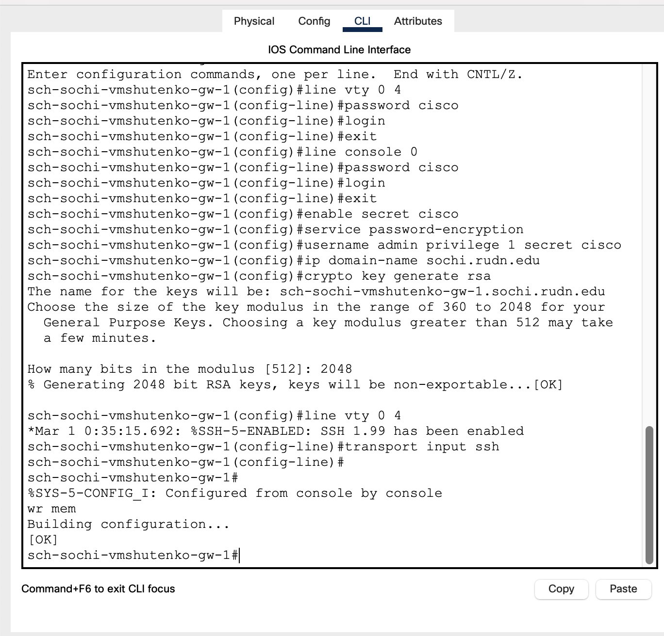
Первоначальная настройка маршрутизатора sch-sochi-gw-1

Slide 14
Итоги выполнения работы
Внести изменения в схемы L1, L2 и L3 сети, добавив в них информацию о сети основной территории (42-й квартал в Москве) и сети филиала в г. Сочи.
Дополнить схему проекта, добавив подсеть основной территории организации 42-го квартала в Москве и подсеть филиала в г. Сочи (раздел 13.4.1).
Сделать первоначальную настройку добавленного в проект оборудования (разделы 13.4.2 и 13.4.3).
При выполнении работы необходимо учитывалось соглашение об именовании (см. раздел 2.5).

Slide 15
Вывод
Я провела подготовительные мероприятия по организации взаимодействия через сеть провайдера посредством статической маршрутизации локальной сети с сетью основного здания, расположенного в 42-м квартале в Москве, и сетью филиала, расположенного в г. Сочи.

